Slide 1
ITパスポート試験対策
-Peer to Peer(P2P)-

Slide 2

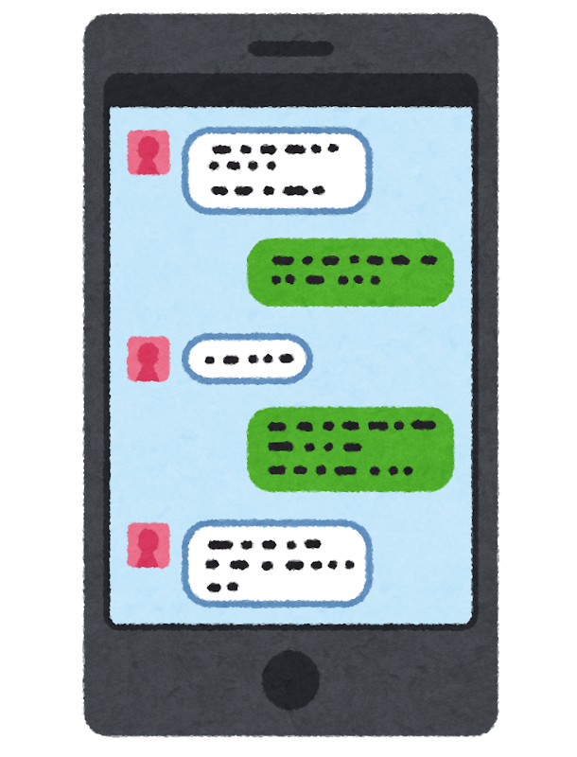



Peer to Peer（P2P）
不特定多数の端末（PC、スマホなど）がサーバを介さずに、端末同士で直接データファイルを共有することができる通信技術、またはソフトウェアのこと。
「Peer」は、「同等」「対等」という意味。通信速度が速い、サーバダウンのリスクが無い、匿名性が高いのが特徴。LINEやビットコインなどに用いられている。また、端末のことを「ノード」ともいう。
ノード
ノード
ノード
ノード

Slide 3


クライアント・サーバ型
コンピュータ同士がサーバを介して通信する方式のこと。サーバが情報を一括管理するため、負荷が高くなりダウンしてしまうデメリットはあるが、データの所在が明確なため、データ紛失のリスクが少なく安全性が高いというメリットがある。

Slide 4
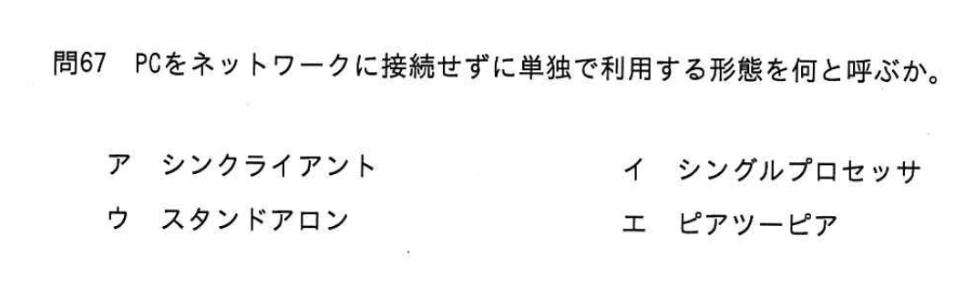
平成27年度 春季

Slide 5
平成27年度 春季
シンクライアント：端末自体にはデータやアプリケーションなどを保存せず、
社内にあるサーバでほとんどすべての情報を管理する
システムのこと
シングルプロセッサ：CPUが一つだけある状態のこと

Slide 6
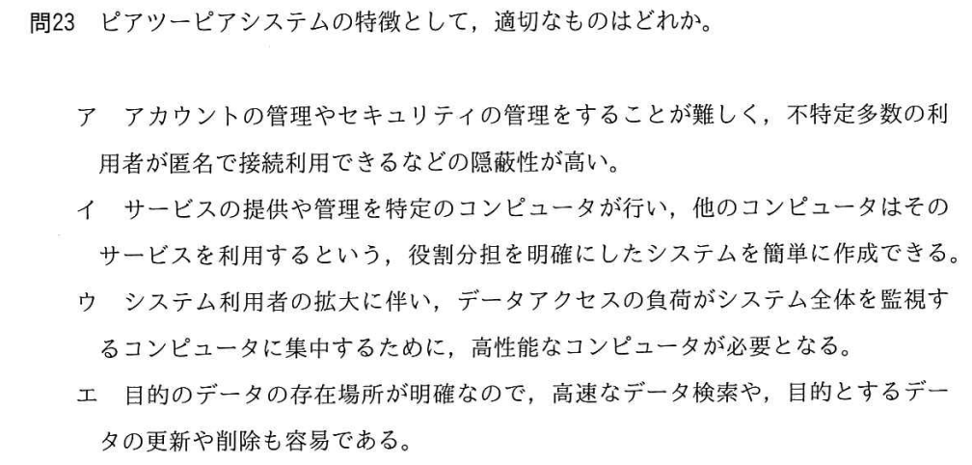
令和元年度 秋季 午前Ⅱ（ネットワークスペシャリスト）

Slide 7
令和元年度 秋季 午前Ⅱ（ネットワークスペシャリスト）

Slide 8
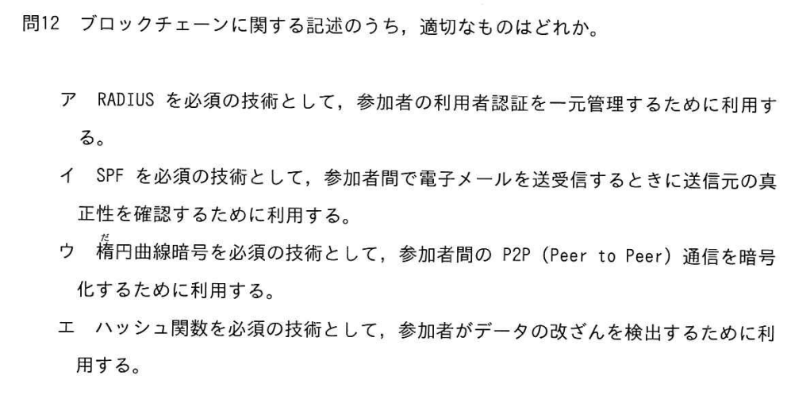
令和4年度 秋季 午前Ⅱ（情報処理安全確保支援士）

Slide 9
令和4年度 秋季 午前Ⅱ（情報処理安全確保支援士）

